Slide 1
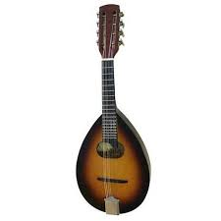
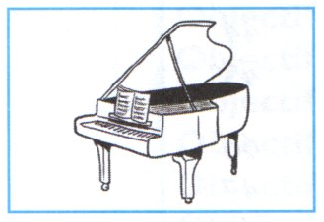
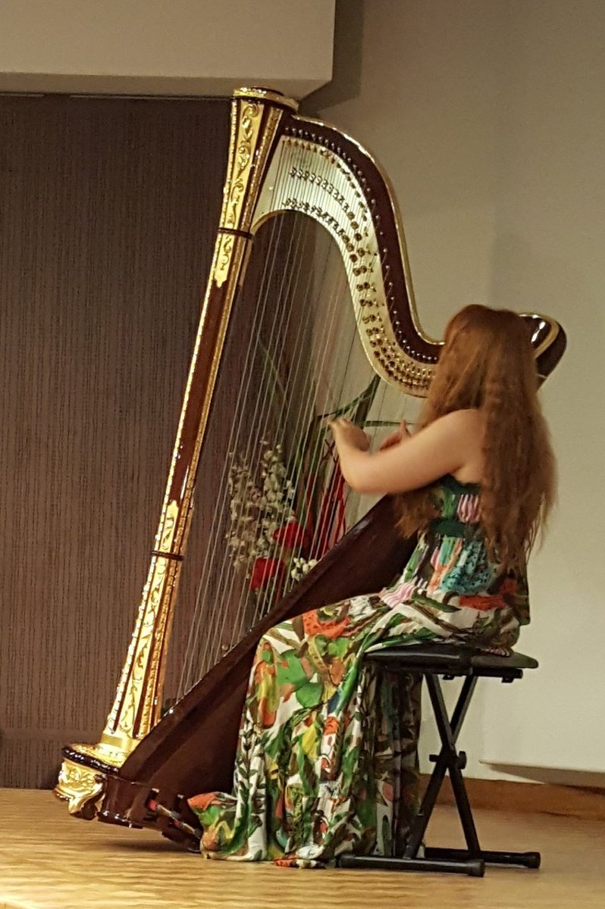
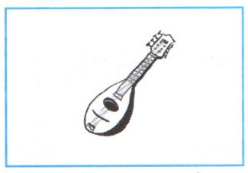
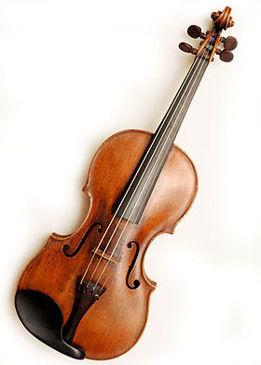
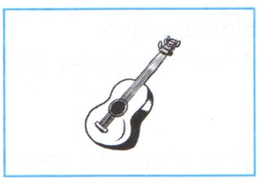
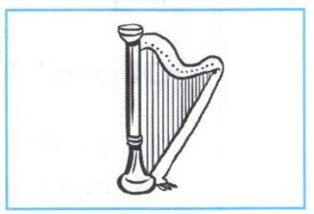
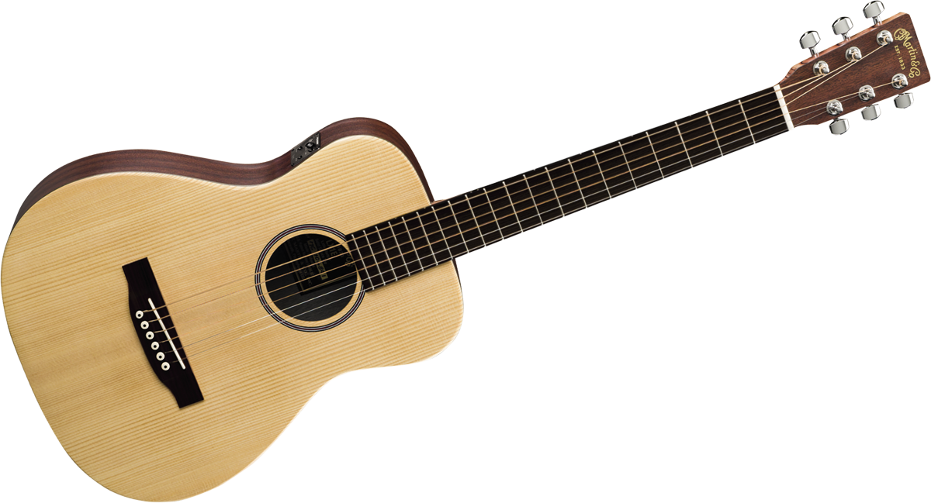
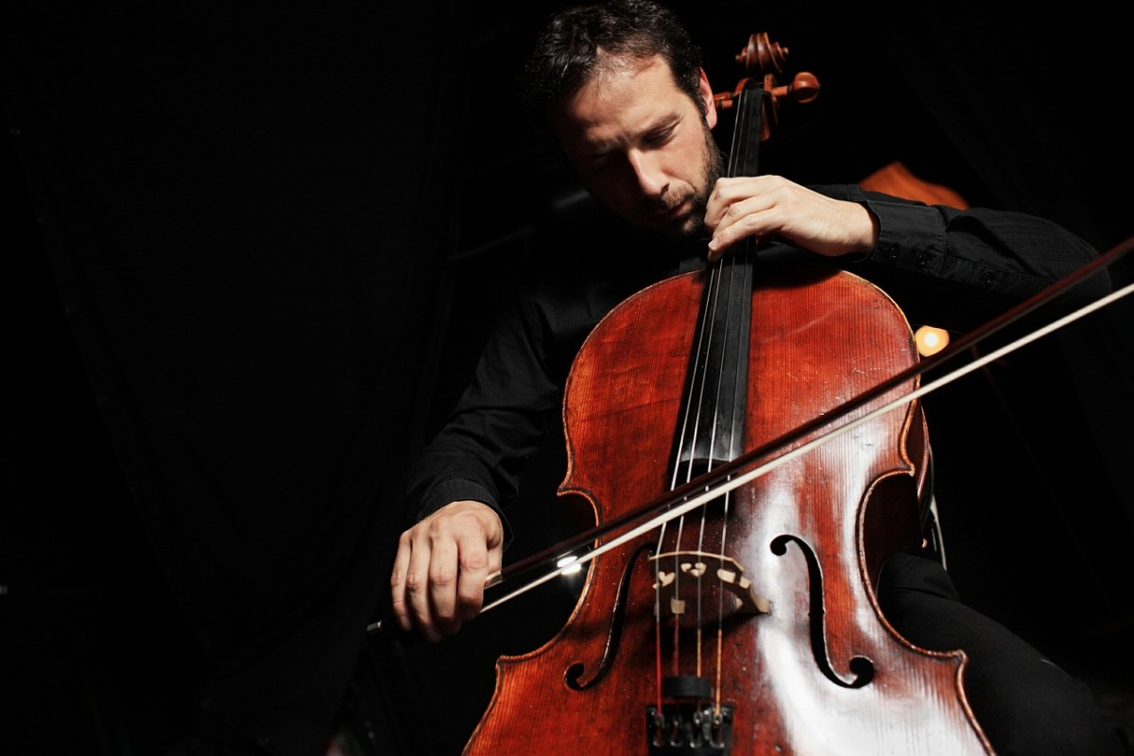
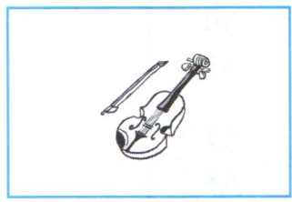
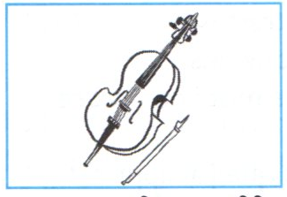
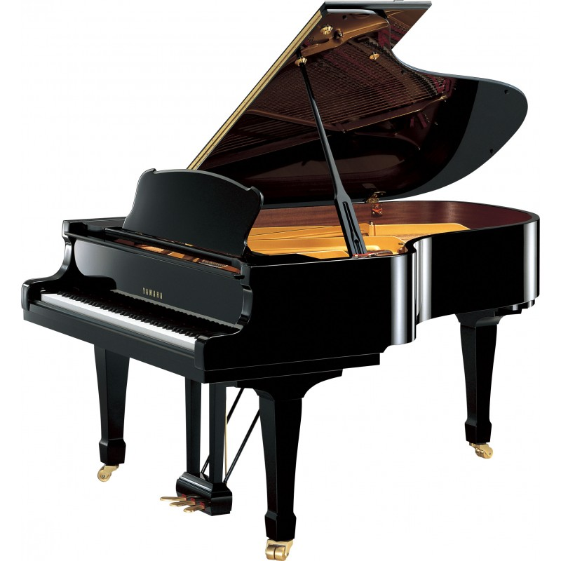
Les instruments de musique
Un violon
Un violoncelle
Une guitare
Un piano
Une mandoline
Une harpe

Slide 2
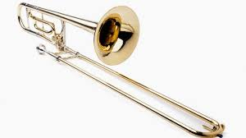
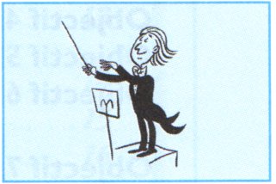
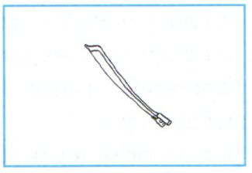
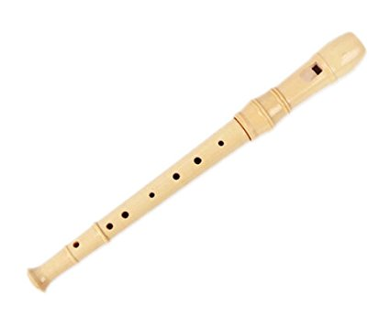
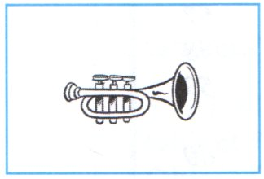
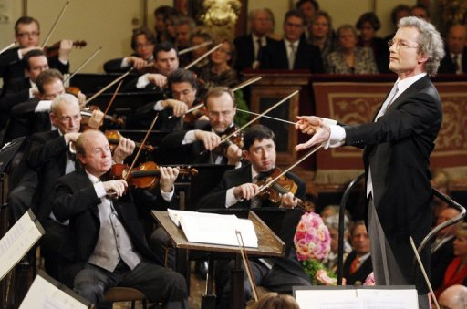
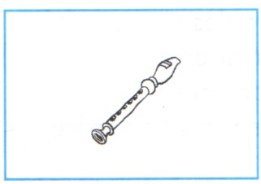
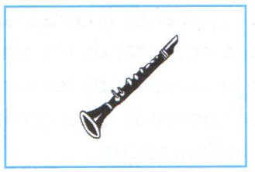
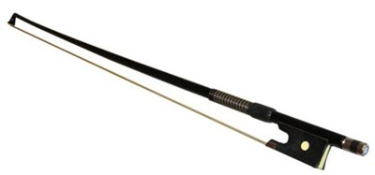
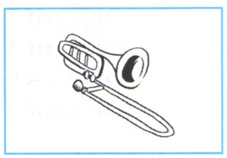
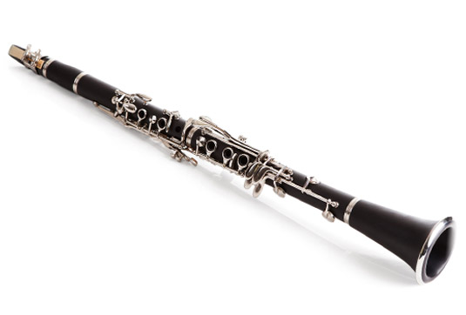
Les instruments de musique.
Un chef d’orchestre
Un archet
Un trombone
Une clarinette
Une flute
Une trompette

Slide 3
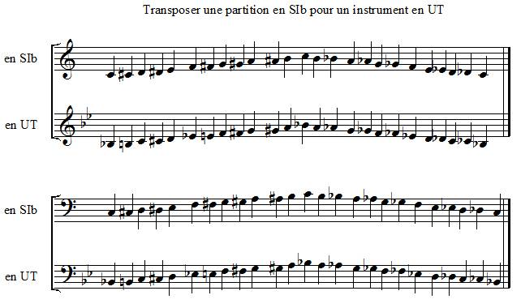
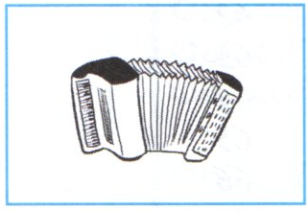
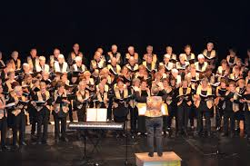
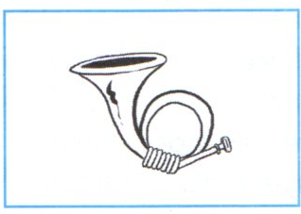
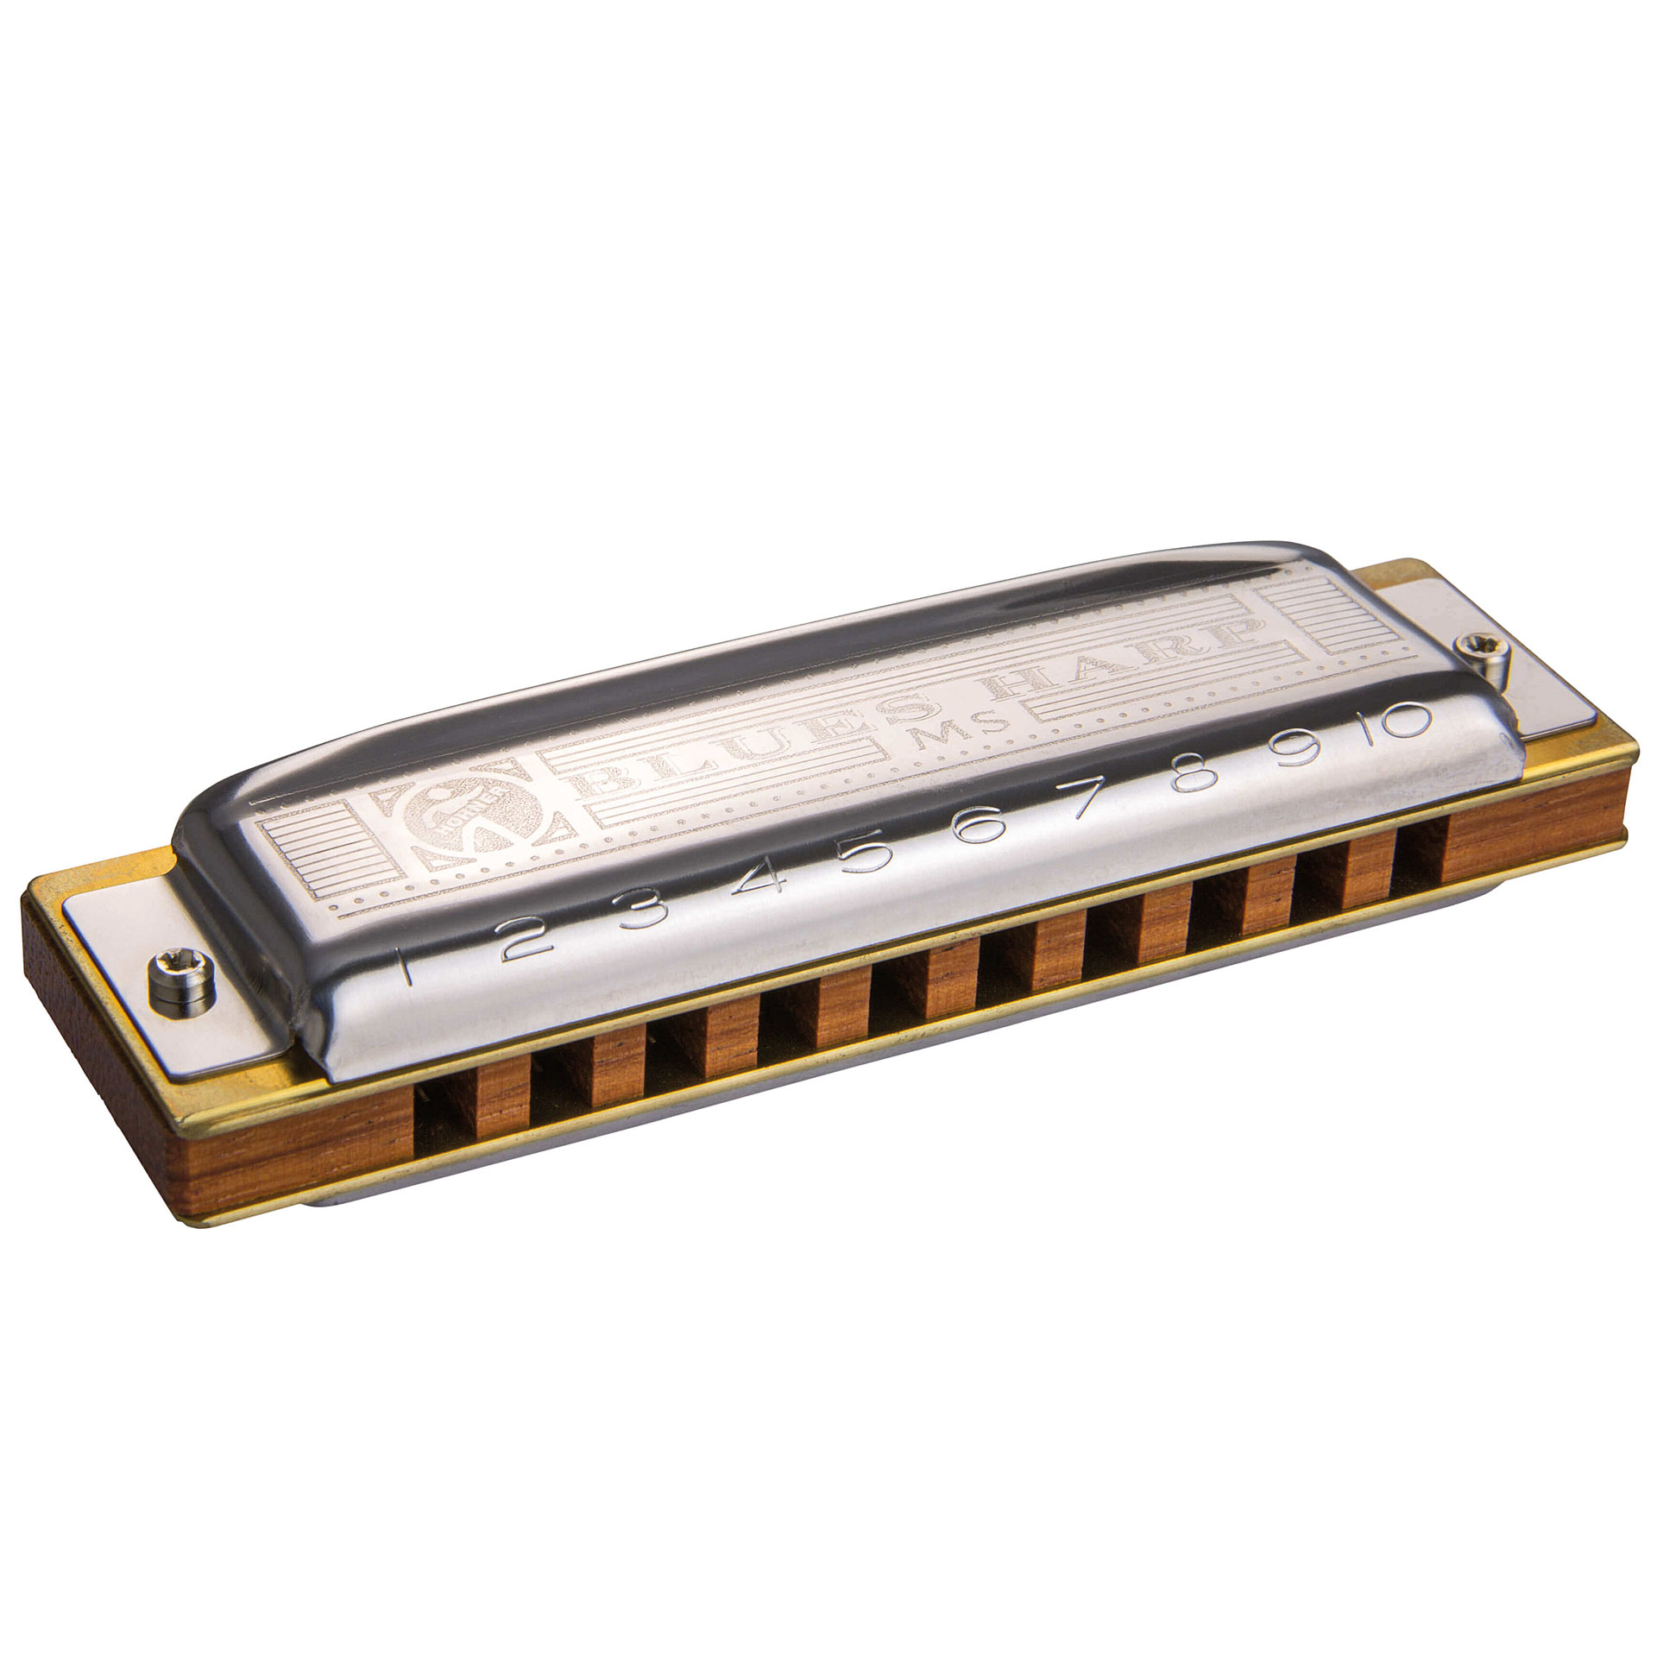
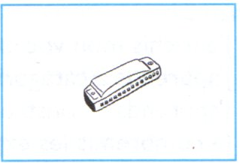
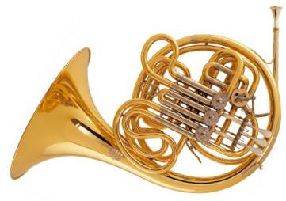
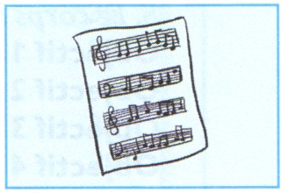
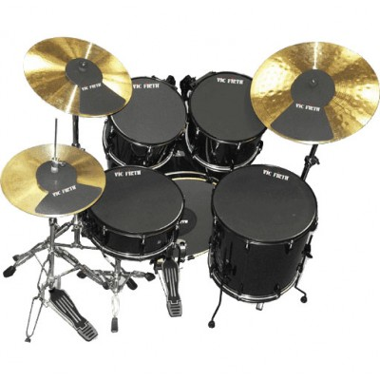
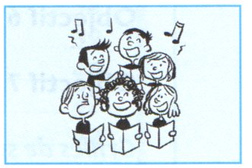
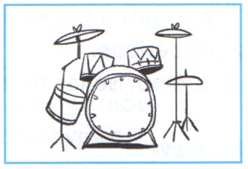
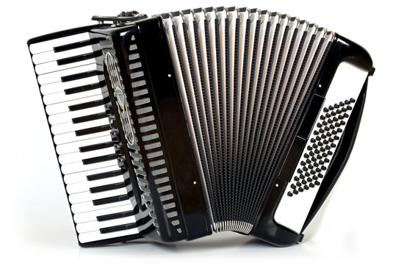
Les instruments de musique
Une batterie
Un cor
Une chorale
Un accordéon
Un cor
Une partition

Slide 4
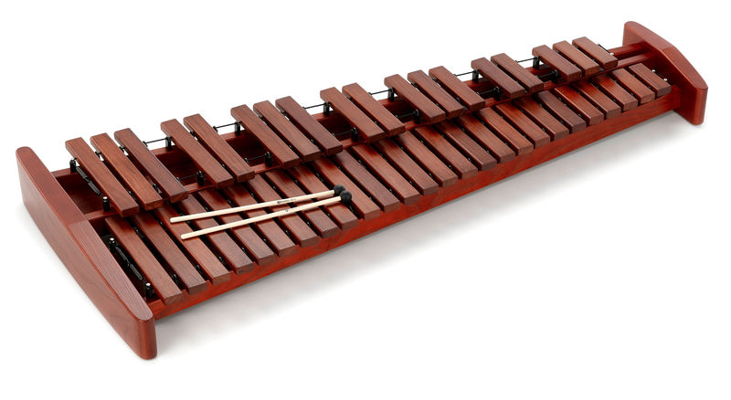
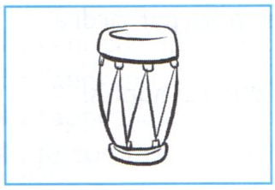
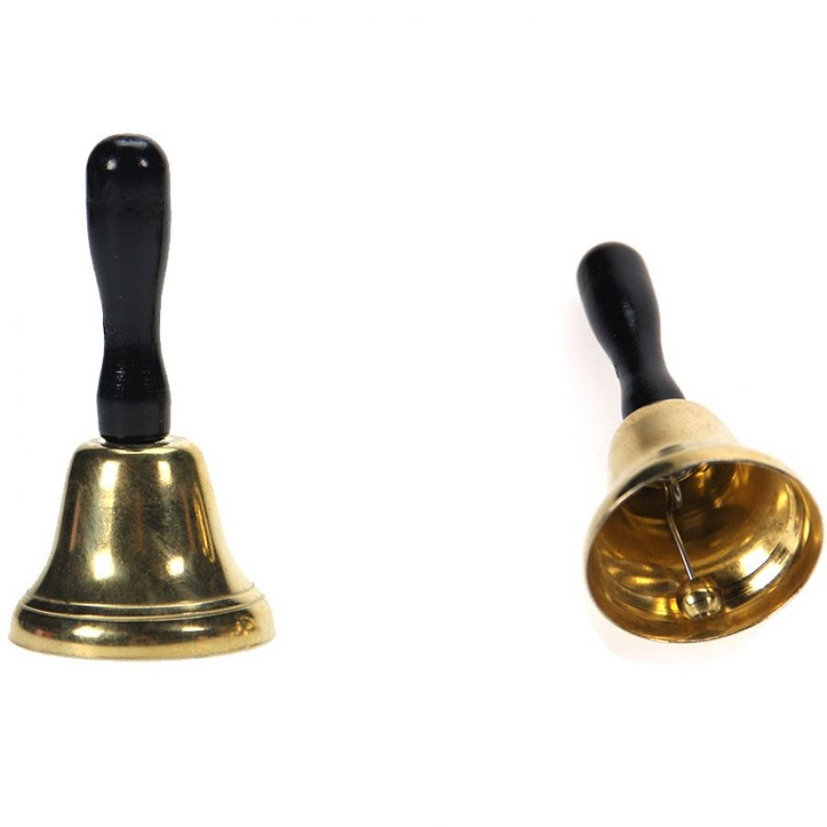
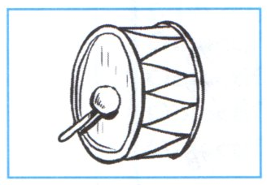
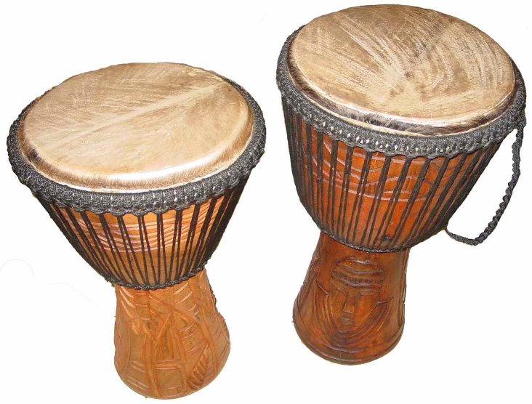
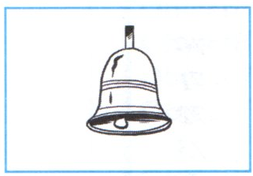
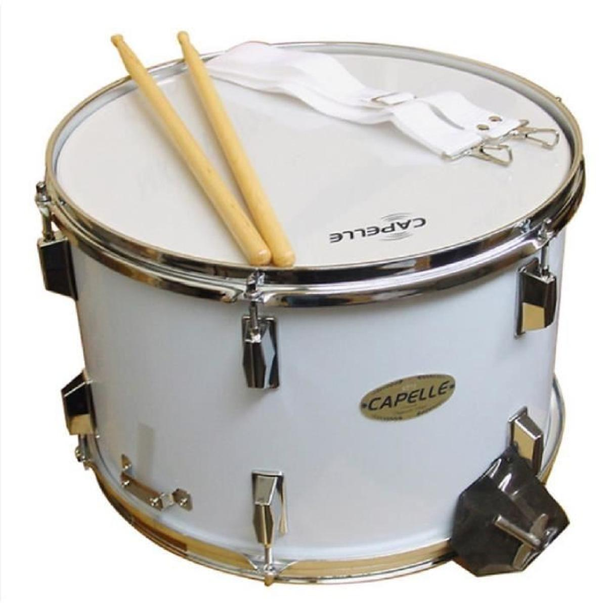
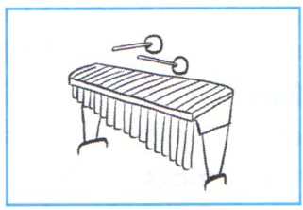
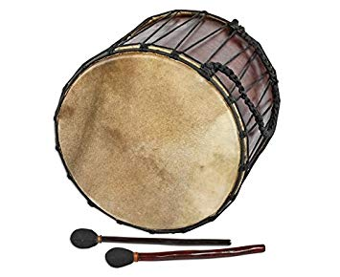
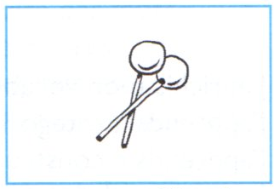
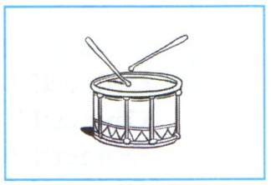
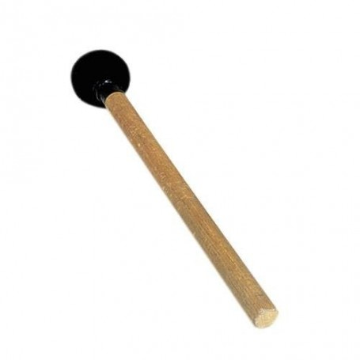
Les instruments de musique
Un tambour
Un tam-tam
Une grosse caisse
Un xylophone
Des mailloches
Une cloche

Slide 5
Classement
Classe les instruments de la liste selon si ils sont à corde, à percussion ou à vent
Une harpe
Une trompette
Un triangle
Une batterie
Un piano
Un accordéon
Une guitare
Une mandoline
Un violoncelle
Un tambour
Un saxophone
Un harmonica
Instrument à corde
Instrument à vent
Instrument à percussion
Une harpe
Une trompette
Un triangle
Un piano
Un accordéon
Une batterie
Une guitare
Un saxophone
Un tambour
Une mandoline
Un harmonica
Un violoncelle

Slide 6
Devinettes
Je suis un instrument à percussion formés de lames sur lesquelles on tape avec deux mailloches
Je suis un instrument qui a un manche et des cordes et que l’on pince avec les doigts.
Un cor
Un saxophone
Une guitare
Une cloche
Une tambourin
Une trompette

Slide 7
Devinettes 2
Je suis un instrument à vent composé d’un tube percé de trous dans lesquels on souffle.
Un violon
Une guitare
Un xylophone
Un harmonica
Une flute
Une caisse
Je suis un instrument à corde qui a un manche et 4 cordes et que l’on frotte avec un archet
Un violon
Une guitare
Un xylophone
Un harmonica
Une flute
Une caisse

Slide 8
Complète
Compositeur
chorale
orchestre
piano
partition
Le chef d’……………………………… a cassé sa baguette
orchestre
piano
Le clavier a du…………………… a des touches blanches et noires
Un ensemble de chanteur se nomme une ………………………………
chorale
Mozart est un …………………………… célèbre.
compositeur
Le musicien pose sa ……………………… partition sur son pupitre.
partition

Slide 9
Barre l’intrus
Une trompette – une flute – un harmonica – une guitare
C’est le seul qui n’est pas un instrument à vent.
Un tam-tam – un tambour – une mandoline – une batterie
C’est le seul qui n’est pas un instrument à percussion
Un archet – une baguette – une mailloche – un tournevis
C’est le seul outil

Slide 10
Barre l’intrus
Famille de musique
Musicien – muscle - musical
Famille de corde
Cordon – cordelette - corbeau
Famille de violon
Violence – violoncelle - violoniste
Famille de orchestre
Orchestration – orchestral - orchidée
Famille de chant
Chanteur – chanter - champ

Slide 11
Barre l’intrus
Instrument – instrumental – instrumentation - inspection
C’est le seul qui n’est pas de la famille de instrument.
Chantier – chanteur – chanteuse – chantonner - chanter
C’est le seul qui n’est pas de la famille de chantier
musique – musical – musicien – musicalité - museau
C’est le seul qui n’est pas de la famille de musique

Slide 12
Classement
Classe selon si c’est un genre de musique ou un métier autour de la musique
Un choriste
Un chanteur
La musique classique
Le slam
Un musicien
Le jazz
Le rap
Un pianiste
Un interprète
Le rock
Un violoncelliste
La pop
Métier de la musique
Genre musical
Un choriste
Un chanteur
La musique classique
Le slam
Un musicien
Un pianiste
Le rap
Le jazz
Un interprète
Un violoncelliste
Le rock
La pop

Slide 13
Lien genre de musique
Pop
Slam
Jazz
Musique classique
Rap
Rock

Slide 14
Transforme
Une harpe
Un harpiste
Une piano
Un pianiste
Une guitare
Un guitariste
Un violoncelle
Un violoncelliste
Une trompette
Un trompettiste
Une clarinette
Un clarinettiste

Slide 15
Transforme
Valser
Un valseur
Un valseuse
chanter
Un chanteur
Une chanteuse
Accorder
Un accordeur
Une accordeuse
danser
Un danseur
Une danseuse
Bruiter
Un bruiteur
Une bruiteuse

Slide 16
Associe
Relis la phrase à la définition
J’ai acheté une baguette à la boulangerie
Un instrument de musique à vent
Le chef d’orchestre range sa baguette dans son étui.
Un verre à pied
Mon frère joue de la flûte.
Un petit bâton
En vidant le lave-vaisselle j’ai cassé une flûte
Un pain long et fin

Slide 17
Complète
corps
cor
Le musicien souffle dans son ………………
cor
Paul a la varicelle. Il a le ……………… couvert de boutons.
corps
Complète
archer
archet
Le violoniste prend son ………………………………
archet
L’…………………… range ses flèches dans son étui.
archer

Slide 18
Complète
trombone
caisse
manche
Le ……………… de la guitare est cassé
manche
J’ai relié mes feuilles à l’aide d’un ……………………
trombone
IL y a une file d’attente à la …………………… du magasin
caisse
La …………………… de mon manteau est déchirée.
manche
Le musicien frappe sur sa grosse …………………
caisse
Gilles apprend à jouer du ………………………
trombone

Slide 19
Remplace
Je remplace Musique par
Je remplace chorale par
Je remplace chanter par
Je remplace la cadence par
Une guitare
Un trombone
fredonner
Le rythme
Un air
Un violon
taper
La chanson
Un piano
Un chœur
gratter
La danse

Slide 20
Associe
Associe les mots qui ont le même sens
Un chœur
Une cadence
Un chorale
frapper
Un rythme
Taper
chanter
fredonner
Un chœur
Un chorale
frapper
Taper
Une cadence
Un rythme
fredonner
chanter

Slide 21
Associe
Replace les mots au bon endroit
joue
tape
A composé
dirige
Le rythme
Gaston frappe su son tambour.
Gaston ………………… sur son tambour.
tape
Les enfants marquent la cadence de la musique avec leur pieds.
Les enfants maquent ………………… de la musique.
Le rythme
Le chef mène l’orchestre.
Le chef ……………… l’orchestre.
dirige
Chopin a écrit des musiques célèbres.
Chopin …………………………… des musiques célèbres
a composé

Slide 22
décompose
chanteur
Chant-
-eur
chanteuse
Chant-
-euse
compositeur
Composit-
-eur
spectateur
Spectat-
-eur
spectatrice
Spectat-
-rice

Slide 23
Associe
Associe l’expression à son sens
Aller plus vite que la musique
A grand bruit, avec beaucoup d’insistance.
Avoir le nez en trompette
Chanter faux.
En avant la musique.
Faire les choses trop rapidement.
Chanter comme une casserole.
Avoir le nez retroussé.
A cor et à cri
Allons-y

